Slide 1
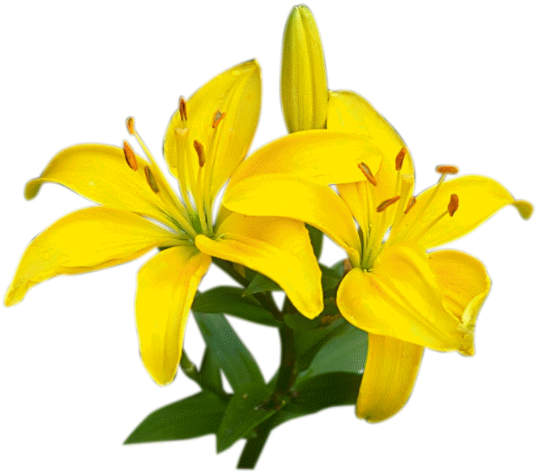

PHÒNG GIÁO DỤC ĐÀO TẠO HUYỆN HÓC MÔN
TRƯỜNG THCS ĐÔNG THẠNH
MÔN CÔNG NGHỆ 9
Giáo viên:Trần Thị Yến Phương
Notes:
1

Slide 2
Kiểm tra bài cũ
1. Em hãy nêu những điều cần lưu ý khi trồng cây ăn quả?
QT trồng cây:
Đào hố trồng -> Bóc vỏ bầu -> Đặt cây vào hố -> Lấp đất -> Tưới nước.
Khi trồng cây ta cần lưu ý :
Khi bóc vỏ bầu không làm vỡ bấu đất
Đặt cây vào giữa hố ngay ngắn.
Lớp đất mặt cho xuống hố , lớp đất dưới để lên trên.
Không trồng cây lúc gió to, trời trưa nắng.
Trồng xong nên buộc cây vào cọc đỡ, tưới nước, chắn gió.
2. Em hãy nêu các công việc chăm sóc cây ăn quả?
a. Làm cỏ, vun xới
b. Bón phân thúc
c. Tưới nước
d. Tạo hình, sửa cành
e. Phòng trừ sâu bênh
f. Điều hòa sinh trưởng

Slide 3
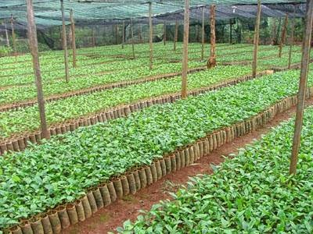
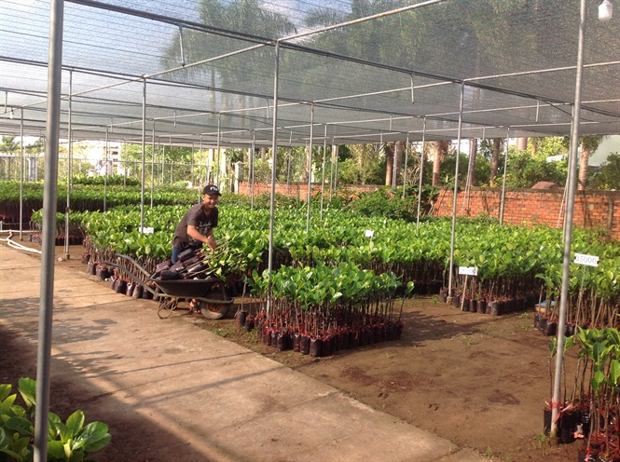
Bài 3: CÁC PHƯƠNG PHÁP NHÂN GIỐNG CÂY ĂN QUẢ
I. XÂY DỰNG VƯỜN ƯƠM CÂY ĂN QUẢ :
Xây dựng vườn ươm cây ăn quả nhầm mục đích gì?

Slide 4
Bài 3: CÁC PHƯƠNG PHÁP NHÂN GIỐNG CÂY ĂN QUẢ
I. XÂY DỰNG VƯỜN ƯƠM CÂY ĂN QUẢ :
1. Chọn địa điểm:

Slide 5
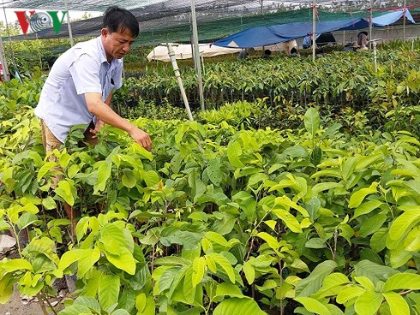
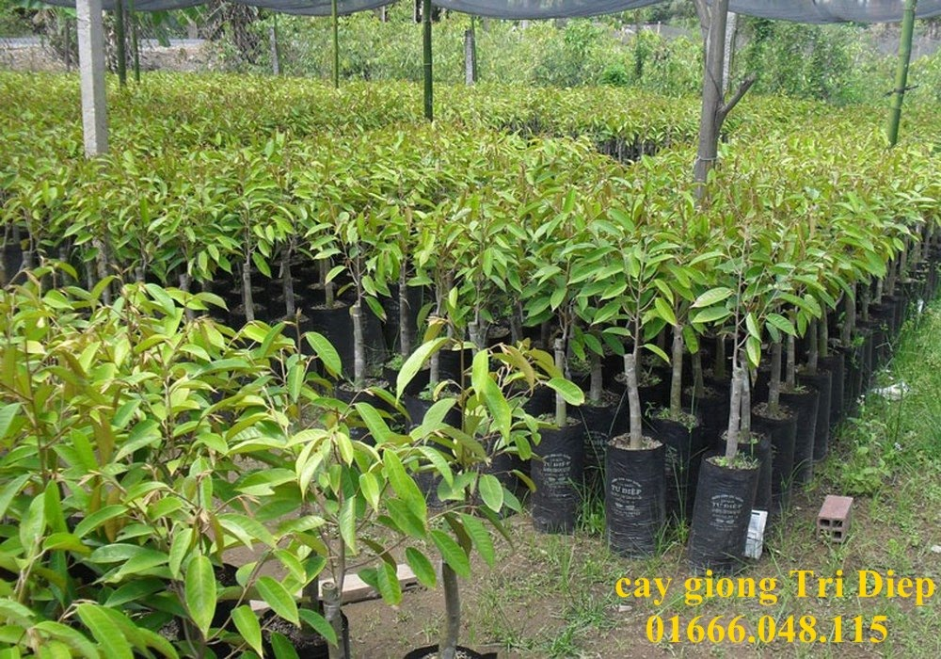
Bài 3: CÁC PHƯƠNG PHÁP NHÂN GIỐNG CÂY ĂN QUẢ
I. XÂY DỰNG VƯỜN ƯƠM CÂY ĂN QUẢ :
1. Chọn địa điểm:
Chọn địa điểm lập vườn gieo ươm như thế nào?

Slide 6

Bài 3: CÁC PHƯƠNG PHÁP NHÂN GIỐNG CÂY ĂN QUẢ
I. XÂY DỰNG VƯỜN ƯƠM CÂY ĂN QUẢ :
1. Chọn địa điểm:
Gần vườn trông, gần nơi tiêu thụ và thuận tiện cho việc vận chuyển.
Gần nguồn nước tưới.
Đất vườn ươm phải thoát nước tốt, tầng đất dày,, nhiều dinh dưỡng, thành phần cơ giới trung bình.

Slide 7
Bài 3: CÁC PHƯƠNG PHÁP NHÂN GIỐNG CÂY ĂN QUẢ
I. XÂY DỰNG VƯỜN ƯƠM CÂY ĂN QUẢ :
1. Chọn địa điểm:
2. Thiết kế vườn ươm
+Trồng cây mẹ lấy cành giâm, cành chiết
+Khu ra ngôi cây gốc ghép
+Trồng cây mẹ lấy mắt ghép
Khu cây giống
+Khu gieo hạt lấy cây giống và làm gốc ghép
+Trồng cây mẹ lấy hạt
Khu nhân giống
+Khu ra ngôi cành giâm
Khu luân canh
Trồng các loại cây rau, cây họ đậu -> Tăng độ phì nhiêu cho đất
+Khu ra ngôi cành chiết

Slide 8
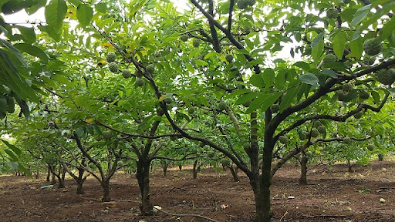
Bài 3: CÁC PHƯƠNG PHÁP NHÂN GIỐNG CÂY ĂN QUẢ
I. XÂY DỰNG VƯỜN ƯƠM CÂY ĂN QUẢ :
1. Chọn địa điểm:
chia làm ba khu vực:
2. Thiết kế vườn ươm
Khu cây giống:
Trồng cây mẹ để lấy hạt gieo thành cây con làm gốc ghép: trồng cây mẹ lấy mắt ghép, lấy cành chiết, cành giâm.

Slide 9
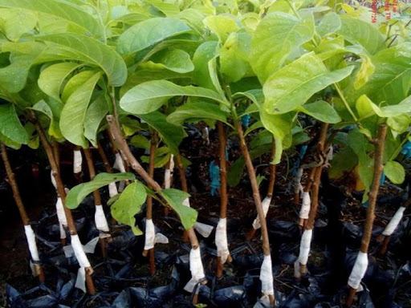
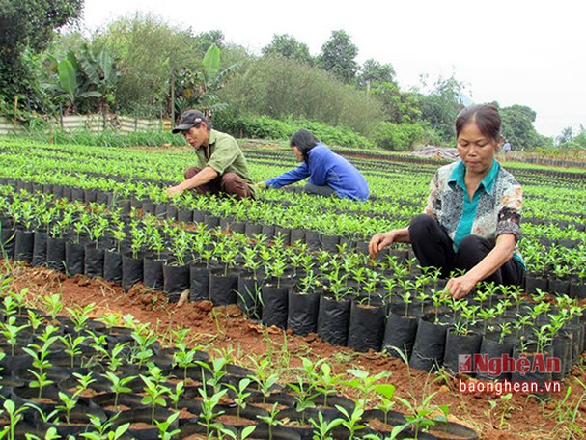
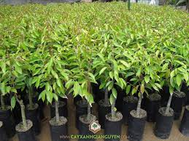
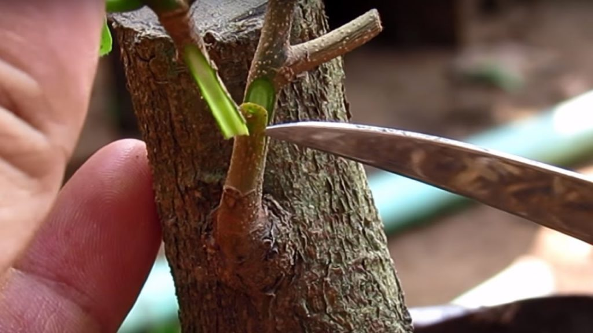
Bài 3: CÁC PHƯƠNG PHÁP NHÂN GIỐNG CÂY ĂN QUẢ
I. XÂY DỰNG VƯỜN ƯƠM CÂY ĂN QUẢ :
1. Chọn địa điểm:
2. Thiết kế vườn ươm
Khu cây giống
Khu nhân giống:
Khu gieo hạt để lấy cây trồng giống đem trồng và làm gốc ghép.
Khu ra ngôi cây gốc ghép, ra ngôi cành chiết, cành giâm.

Slide 10
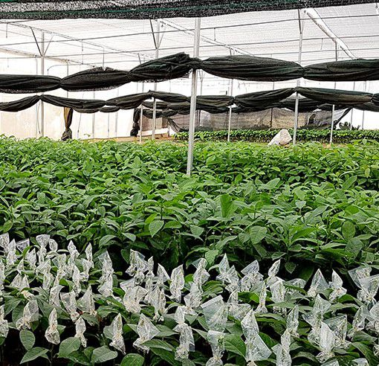
Bài 3: CÁC PHƯƠNG PHÁP NHÂN GIỐNG CÂY ĂN QUẢ
I. XÂY DỰNG VƯỜN ƯƠM CÂY ĂN QUẢ :
1. Chọn địa điểm:
2. Thiết kế vườn ươm
Khu cây giống
Khu nhân giống:
gồm các khu nhỏ
- Khu gieo hạt để lấy cây trồng giống đem trồng và làm gốc ghép.
- Khu ra ngôi cây gốc ghép, ra ngôi cành chiết, cành giâm.

Slide 11
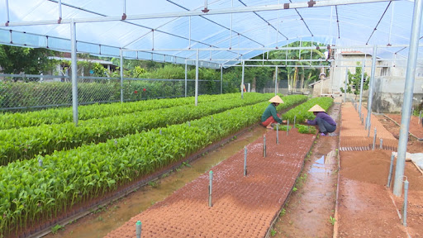
Bài 3: CÁC PHƯƠNG PHÁP NHÂN GIỐNG CÂY ĂN QUẢ
I. XÂY DỰNG VƯỜN ƯƠM CÂY ĂN QUẢ :
1. Chọn địa điểm:
chia làm ba khu vực:
2. Thiết kế vườn ươm
Khu cây giống
Khu nhân giống
Khu luân canh.

Slide 12
Bài 3: CÁC PHƯƠNG PHÁP NHÂN GIỐNG CÂY ĂN QUẢ
I. XÂY DỰNG VƯỜN ƯƠM CÂY ĂN QUẢ :
1. Chọn địa điểm:
2. Thiết kế vườn ươm
Vườn ươm cây ăn quả được chia làm ba khu vực: khu cây giống, khu nhân giống và khu luân canh.
a) Khu cây giống: trồng cây mẹ để lấy hạt gieo thành cây con làm gốc ghép: trồng cây mẹ lấy mắt ghép, lấy cành chiết, cành giâm.
b) Khu nhân giống: gồm các khu nhỏ:
- Khu gieo hạt để lấy cây trồng giống đem trồng và làm gốc ghép.
- Khu ra ngôi cây gốc ghép, ra ngôi cành chiết, cành giâm.
c) Khu luân canh: trồng cây rau, cây họ đậu. Khu luân canh được sử dụng để luân phiên đổi chỗ cho 2 khu trên.

